Slide 1

Security hardening III
Šifrování ve Windows
Jiří Hýzler, MCT, MVP
OKsystem s.r.o.
17/01/08

Slide 2
O čem bude seminář
Dnes se podíváme na zabezpečení dat:
  Ochrana uložených dat
      BitLocker
      EFS (Encrypting File System)
  Ochrana dat při přenosu po síti
      SSL (Secure Socket Layer)
      SMB a LDAP signing
      IPSec
Diskuse

Slide 3





BitLocker
“BitLocker Drive Encryption nabízí silnou ochranu pro data uložených na Windows Vista a Windows Server 2008 systémech – i když je systém držen v nepovolaných rukách nebo běží pod jiným nebo útočícím systémem.
BitLocker tedy šifruje celý disk a to zabrání zloději, aby nastartoval jiný OS a mohl tak přistoupit k vašim dokumentům, e-mailům, kešovaným datům, mohl resetovat heslo lokálního administrátora apod.”
BitLocker
Notes:
3

Slide 4
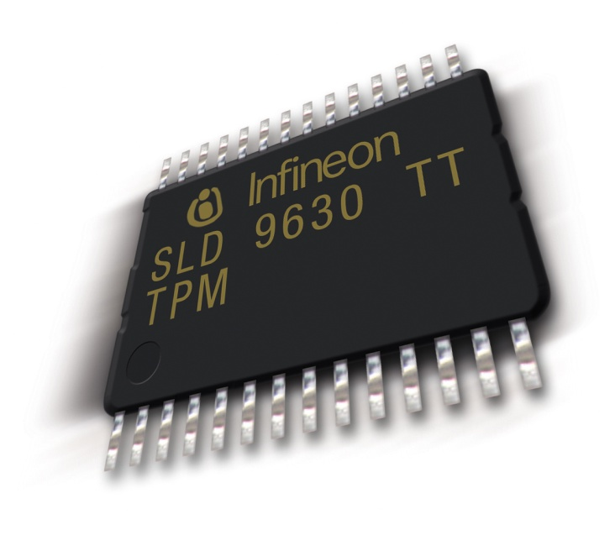
Co je Trusted Platform Module?
Je to modul na základní desce počítače podobný čipové kartě
Řeší problém s umístění šifrovacího klíče
TMP je implementací Root-of-Trust
  HW řešení je více bezpečnější než softwarové
  a robustnější proti útokům
Provádí kryptografické funkce
  RSA, SHA-1, RNG
Provádí operace digitálního podpisu
Má implementovány ochranné metody pro vlastní ochranu proti útokům
TPM 1.2 spec: www.trustedcomputinggroup.org
Notes:
4

Slide 5




4 možnosti použití BitLockeru
Jednoduchost nasazení / údržby
pouze TPM
Ochraňuje proti :
většině SW útokům
Zranitelnost :
HW útok
Uživatel musí:
N/A
TPM + PIN
Ochraňuje proti :
většině HW útokům
Zranitelnost :
HW útok
Uživatel musí:
zadat PIN při startu OS
TPM + USB
Ochraňuje proti:
HW útokům
Zranitelnost:
krádež USB key
Uživatel musí:
chránit USB key
pouze USB
Ochraňuje proti :
HW útokům
Zranitelnost :
krádež USB key
bez validace startu
Uživatel musí:
chránit USB key

Slide 6
Požadavky pro BitLocker
minimálně 2 NTFS partitions, jedna jako System Partition (ta nebude šifrována), druhá jako Boot Partition (ta bude šifrována). System partition musí být nastavena jako aktivní a musí mít min. 1.5 GB.
Pro použití TMP čipu:
  TMP čip verze 1.2
  TGC-compliant BIOS
Pro použití USB Flash disku:
  BIOS musí mít nastaveno, že bude startovat OS nejprve z HDD a ne z USB
OS Windows Vista Enterprise nebo Ultimate Edition, Windows Server 2008

Slide 7
Static Root of Trust Measurement
Notes:
7

Slide 8
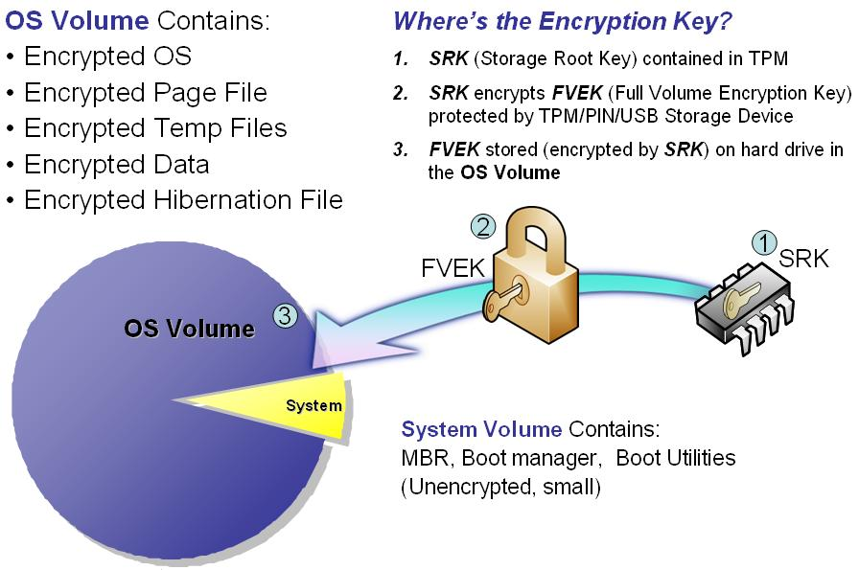
Struktura BitLockeru
Notes:
8

Slide 9
BitLocker – šifrování dalších disků
K zašifrování disku D:, uložení klíče na flash disk F: a zobrazení recovery hesla:
cscript manage-bde.wsf –on D: -recoverykey F:\ -recoverypassword
Pro automatické zpřístupnění zašifrované (ne-system) partition:
cscript manage-bde.wsf –autounlock –enable D:
(To způsobí, že se dešifrovací klíč uloží na systémovou partition, která samozřejmě musí být zašifrovaná a automaticky se použije k dešifrování datového disku).
V případě, že nechcete automaticky dešifrovat disk:
cscript manage-bde.wsf –unlock D: -rk F:
Pro zjištění stavu šifrování disků:
cscript manage-bde.wsf -status

Slide 10
Kdy bude potřeba BitLocker Recovery
Ztráta / zapomenutí autentizační metody
  ztráta USB key, uživatel zapoměl PIN
Upgrade „Core“ souborů
  změna ve startovacích souborech OS, upgrade BIOSu, atd.
Změna hardwaru
  HDD byl přesunut na nový systém
Záměrný útok
  Modifikace nebo ztráta v pre-OS souborech
  (hacked BIOS, MBR, atd. …)

Slide 11
Metody obnovy
Doporučené řešení pro počítače v doméně
  Na konfigurovat uchovávat klíče v Active Directory
  Uchovávat klíče v centrálním úložišti
Doporučené řešení pro počítače ve workgroup
  Uložit Recovery Key na USB flash disk
  Uložit Recovery Key na webové úložiště
  Uložit Recovery Key do souboru
  Vytisknout Recovery Key
Vypnutí BitLockeru (přes Ovládací panely):
  Disable BitLocker Drive Encryption (disk zůstává zašifrován, dešifruje se pouze klíč)
  Decrypt the volume (disk se kompletně dešifruje)

Slide 12
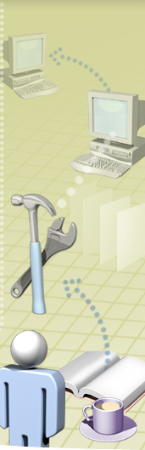
BitLocker
DEMO

Slide 13
Co je EFS?
EFS:
Nabízí šifrování na NTFS svazcích
Zajišťuje, že citlivá a důvěrná data jsou více v bezpečí
Windows XP a Windows Server 2003 EFS features:
Několik uživatelů současně můžete šifrovat a dešifrovat data v jednom souboru (max. cca 800 FEK, DDF má limit 256KB)
Offline soubrory mohou bý šifrovány
Autoenrollment uživatelských certifikátů
Windows Vista a Windows Server 2008 EFS features:
EFS certifikát je možné uložit na čipovou kartu
Rozšířené GP nastavení, podpora šifrování pagefile.sys
Implicitní délka RSA klíčů 2048 bitů (WS08)

Slide 14
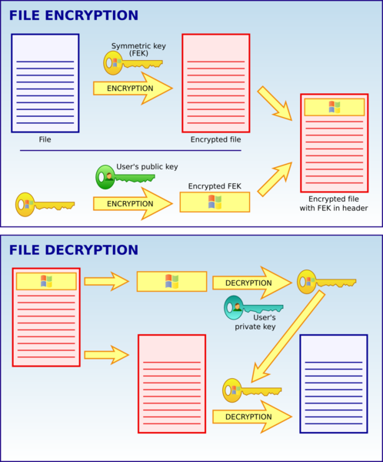
Šifrování a dešifrování souboru pomocí EFS

Slide 15
Zabezpečení klíčů a algoritmy
Uživ. Heslo (nebo privátní klíč na čip. kartě): používá se pro generování dešifrovacího klíče na dešifrování uživatelova DPAPI Master Key
DPAPI Master Key: používá se pro dešifrování uživatelova RSA privátního klíče (klíčů)
RSA private/public key: používáse pro dešifrování/šifrování FEK
File Encryption Key (FEK):symetrický klíč pro šifrování/dešifrování dat
Operační systém | Implicitní algoritmus | Další algoritmy
Windows 2000 | DES (56-bit) | DESX (128-bit po HEP nebo SP2)
Windows XP RTM | DESX (128-bit) | 3DES (po FIPS 140-1)
Windows XP SP1 | AES (256-bit) | 3DES, DESX
Windows Server 2003 | AES (256-bit) | 3DES, DESX
Windows Vista | AES (256-bit) | 3DES, DESX
Windows Server 2008 | AES (256-bit) | 3DES

Slide 16
EFS omezení
Potencionální ztráta dat, jestliže přijdete o privátní EFS klíč
Závislost na uživatelském hesle (reset hesla ☹)
Sdílení souborů je obtížnější z důvodu nutnosti přístupnosti veřejného klíče během šifrování
Síťová komunikace není zabezpečena

Slide 17


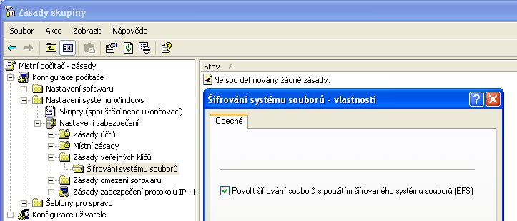
EFS
Při kopírování/přesunu souborů se dává přednost atributu šifrování (chová se to jinak než NTFS oprávnění
CIPHER.EXE
Zakázání EFS (přes Vlastnosti na „Šifrování systému souborů“):
Copy /Move
=
=
Copy /Move

Slide 18
EFS
DEMO

Slide 19

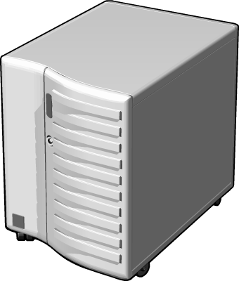
Hrozby při přenosu dat po síti
Spoofing
Denial of Service
Replay
Packet
Sniffing
Man in
the Middle

Slide 20

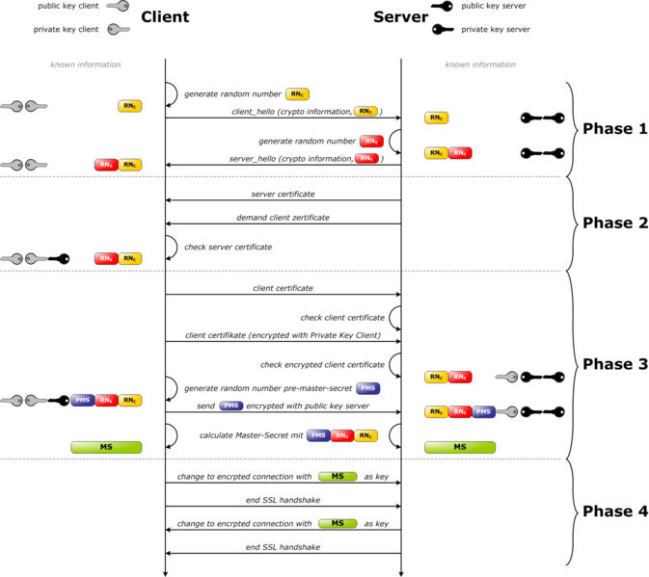
Secure Socket Layer (SSL/TLS)

Slide 21
SMB a LDAP Signing
Cryptographic features:
Tato metoda digitálního podpisu používá hash k zajištění integrity každého SMB a LDAP paketu
Chrání proti man-in-the-middle a TCP/IP session hijacking
Používá MD5 algoritmus k digitálnímu podepisování komunikace
Mutual authentication
Message integrity

Slide 22
Funkce a vlastnosti IPSecu
Funkce
Nové IPSec vlastnosti ve Windows Server 2003
Paketový filtr
Zabezpečení host-to-host komunikace (v lokální síti)
L2TP/IPSec pro VPN spojení a site-to-site tunneling
Chrání proti spoofing, sniffing, man-in-middle a replay útokům
Persistentní politiky
Pouze IKE komunikace je vyjmuta z IPSec filtrování
Podpora pro Network Load Balancing
Zahrnuto IPSec rozšíření do RSoP
Schopnost procházet přes NAT server (NAT-T)

Slide 23
Omezení IPSec
Zvažte dopad použití IPSecu na výkonnost PC
Používejte preshared-key pouze pro testovací účely
Ne všechna komunikace je IPSecem chráněna (broadcast, multicast, RSVP, IKE, Kerberos)

Slide 24


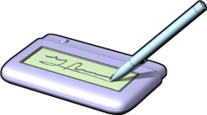
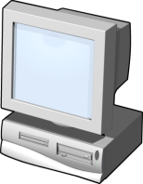
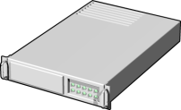





IPSec módy
Pomocí ESP se šifruje a pomocí AH se digitálně podepisuje komunikace
ESP
AH
Tunnel mode – pro šifrování komunikace mezi 2 sítěmi
Tunnel mode
Router
Router
Transport mode – pro šifrování komunikace mezi libovolnými 2 počítači
Router
Transport mode

Slide 25






IPSec – zabezpečení komunikace
1
Active Directory
IPSec Policy
IPSec Policy
Internet Key Exchange (IKE) Negotiation
2
TCP Layer
TCP Layer
IPSec Driver
IPSec Driver
3
Encrypted IP Packets

Slide 26
AH a ESP
AH packet diagram:
0 - 7 bit | 8 - 15 bit | 16 - 23 bit | 24 - 31 bit
Next header | Payload length | RESERVED
Security parameters index (SPI)
Sequence number
Authentication data (variable)
ESP packet diagram:
0 - 7 bit | 8 - 15 bit | 16 - 23 bit | 24 - 31 bit
Security parameters index (SPI)
Sequence number
Payload data (variable)
 | Padding (0-255 bytes)
 |  | Pad Length | Next Header
Authentication Data (variable)

Slide 27
IPSec
DEMO

Slide 28
Odkazy
BitLocker Drive Encryption (Step-by-Step Guide, FAQ, Design and Deployment Guide, atd.): http://technet.microsoft.com/en-us/windowsvista/aa905065.aspx
Identity and Access Control: http://technet2.microsoft.com/WindowsVista/en/library/ba1a3800-ce29-4f09-89ef-65bce923cdb51033.mspx?mfr=true
AES-CBC + Elephant diffuser - A Disk Encryption Algorithm for Windows Vista: http://www.microsoft.com/downloads/details.aspx?FamilyID=131DAE03-39AE-48BE-A8D6-8B0034C92555&displaylang=en
BitLocker Drive Encryption - Changes in Functionality from Windows Server 2003 with SP1 to Windows Server 2008: http://technet2.microsoft.com/windowsserver2008/en/library/2d130e11-a796-43b7-98ed-d389cad285f51033.mspx?mfr=true
BitLocker Drive Encryption Step-by-Step Guide for Windows Server Code Name „Longhorn“: http://technet2.microsoft.com/windowsserver2008/en/library/cbc28269-5146-4672-9161-8872697897061033.mspx?mfr=true
Download Bitlocker Drive Preparation Tool: http://calshare.berkeley.edu/sites/cois/Vista/Document%20Library/BitLocker%20Drive%20Preparation%20Tool.zip
Specs and Whitepapers: http://www.microsoft.com/whdc/system/platform/hwsecurity/default.mspx
TCG: http://www.trustedcomputinggroup.org

Slide 29
Odkazy
Encrypting File System in Windows XP and Windows Server 2003: http://technet.microsoft.com/en-us/library/bb457065.aspx
Resource Kit article on EFS in Windows 2000: http://www.microsoft.com/technet/prodtechnol/windows2000serv/reskit/distrib/dsck_efs_xhkd.mspx?mfr=true
Using Encrypting File System in Windows XP: http://technet.microsoft.com/en-us/library/bb457116.aspx
How EFS Works in Windows 2000: http://www.microsoft.com/technet/prodtechnol/windows2000serv/reskit/distrib/dsck_efs_duwf.mspx?mfr=true
Network Associates technical article on EFS in Windows Server 2003: http://msdn2.microsoft.com/en-us/library/ms995356.aspx
Roberta Bragg meta-article linking to many EFS resources: http://www.microsoft.com/technet/security/guidance/cryptographyetc/efs.mspx
EFS presentation on deployment, threat mitigation and operational best practices – webcast: http://msevents.microsoft.com/CUI/WebCastEventDetails.aspx?culture=en-US&EventID=1032264167
SSL 2.0 specification (published 1994): http://wp.netscape.com/eng/security/SSL_2.html
SSL 3.0 specification (published 1996): http://wp.netscape.com/eng/ssl3/
The IETF TLS Workgroup: http://www.ietf.org/html.charters/tls-charter.html
The TLS Protocol - Version 1.0: http://www.ietf.org/rfc/rfc2246.txt
SSL Security Forum: http://www.ssl-forum.com/
SSL tutorial: http://www2.rad.com/networks/2001/ssl/index.htm

Slide 30
Odkazy
Security Architecture for the Internet Protocol: http://www.ietf.org/rfc/rfc2401.txt
IP Security Document Roadmap: http://www.ietf.org/rfc/rfc2411.txt
Securing Data in Transit with IPSec: http://www.windowsecurity.com/articles/Securing_Data_in_Transit_with_IPSec.html
Using Internet Protocol Security: http://technet2.microsoft.com/windowsserver/en/library/fbeb4bdf-126d-4dd6-93f3-5096e7b5ce6a1033.mspx?mfr=true
Step-by-Step Guide to Internet Protocol Security (IPSec): http://technet.microsoft.com/en-us/library/bb742429.aspx
TechNet Support WebCast: How to isolate servers by using Internet Protocol security: http://support.microsoft.com/kb/889383
IPsec: http://technet.microsoft.com/en-us/network/bb531150.aspx
How to Use Internet Protocol Security to Secure network traffic between two hosts in Windows 2000: http://support.microsoft.com/kb/301284
Chapter 13 - Internet Protocol Security and Packet Filtering: http://technet.microsoft.com/en-us/library/bb727017.aspx
IPSec Concepts: http://technet2.microsoft.com/windowsserver/en/library/60841b94-a4fd-40b9-95dd-368ab7025bba1033.mspx?mfr=true

Slide 31
Diskuse
S/MIME, … snad někdy příště ☺
Otázky ?

Slide 32




